Slide 1
주제 4 이동통신기술 서비스 및 성공, 실패 요인
1조 – 박우진, 신창화, 박준영, 김연종, 오현택

Slide 2
이동통신이란?
“사용자가 이동 단말기를 통해 서비스 지역 내 어느 곳에서나
이동하면서 음성이나 영상, 데이터 등을 송수신할 수 있는 무선통신.”
[한국정보통신기술협회, 정보통신용어사전, 이동통신 정의]

Slide 3
세대?
1G, 2G, 3G, 4G, 5G, 6G 무슨 기준으로 나누는가?

Slide 4
1G, 2G
 | 1G | 2G
통신 방식 | 아날로그 방식 | 디지털 방식
지원 서비스 | 음성 | 음성 + SMS
속도 | 14.4Kbps | 14.4~64Kbps
적용 기술 | FDMA | CDMA

Slide 5
3G
특징
IMT 2000 표준 적용
속도 : 144Kbps ~ 2Mbps
기술
WCDMA : 여러 사용자가 동시에 같은 주파수 대역 사용
영향
멀티미디어 전송과 글로벌 로밍 가능
화상 통화 기능이 추가
모바일 인터넷 시장의 활성화 및 성장

Slide 6
4G
특징
속도 : 최소 1Gbps
지연 시간 : 10ms
연결성 : 1km²당 약 10만대 기기 연결 가능
All-IP 기술
영향
실시간 통신과 온라인 게임 등과 같은 실시간 처리에 유리

Slide 7
4G
LTE
Long Term Evolution의 약자
3.9G?
IMT-Advanced
속도 : 75Mbps
LTE-Advanced
진정한 4G
Carrier Aggression?

Slide 8
WiBro
특징
“휴대형 단말기를 이용하여 정지 및 이동 중에 언제, 어디서나 고속의 전송속도(약1Mbps급)로 인터넷에 접속하여 다양한 정보 및 콘텐츠 사용이 가능한 초고속 인터넷 서비스를 말한다”[중앙전파관리소, 무선통신 서비스 변천, WiBro 정의]
실패 요인
LTE 때문에?

Slide 9
5G
특징
초고속성 : 최소 20Gbps
초지연성 : 1ms
초연결성 : 1km²당 약 100만대 기기 연결 가능
기술
NR – 5G 네트워크 구축을 위한 새로운 무선 인터페이스 기술
Beamforming – 전파를 특정 방향으로 집중되게 하는 기술

Slide 10
5G
영향
자율주행과 원격 수술로봇
클라우드 게이밍
AI
IoT 산업시장 활성화
왜 5G 사업은 실패하게 되었는가?
정부와 통신사의 마찰
비용 문제

Slide 11
6G
특징
속도 : 1Tbps
지연 : 0.1ms
보다 더 넓은 서비스 거리와 더 많은 기기와의 연결
영향
5G 성능 고도화
지능형 네트워크 등장

Slide 12
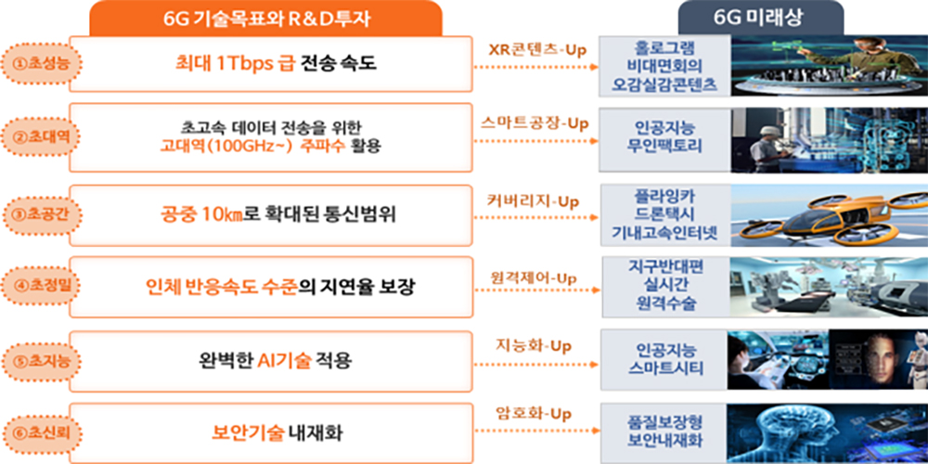
6G
[그림 1]

Slide 13
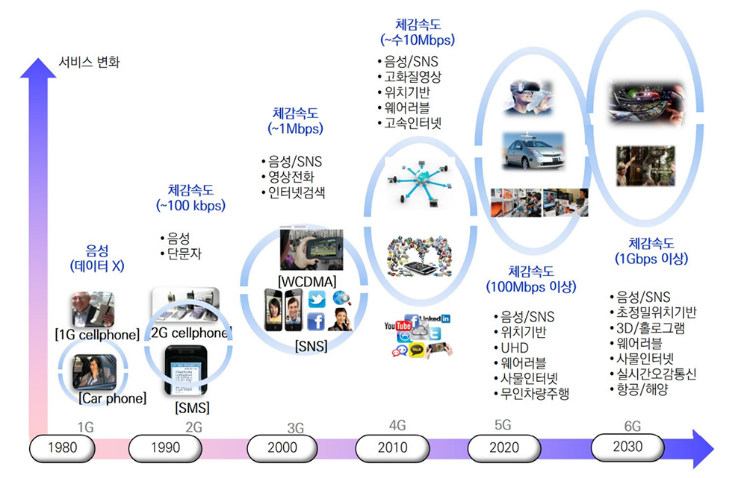
흐름
[그림 2]

Slide 14
MVNO (알뜰폰)
정의
“실제 물리적인 이동통신망을 보유하지 않으면서 이동통신망을 보유한 사업자로부터 망을 빌려 각종 이동통신 서비스를 제공하는 사업자.” [한국정보통신기술협회, 정보통신용어사전, MVNO 정의]
정책 평가?
도입 시기가 적절하였나?
제도 운영 측면에서 공정에서 이뤄졌나?
산업 구조 면에서 시장 진입이 적절하였는가?

Slide 15
감사합니다.

Slide 16
출처
사전
TTA 한국정보통신기술협회, 정보통신용어사전
정보통신기술용어해설
간행물
KCA 한국방송통신전파진흥원, vol76, ICT Insight
KCA 한국방송통신전파진흥원, vol76, ICT Station
TTA Journal Vol.136
KDB 미래전략연구소, 산은조사월보, 제809호, 디지털 시대의 핵심인프라, 차세대 무선통신 산업 동향

Slide 17
출처
논문
방승찬. 이동통신의 발전 및 핵심기술. 정보와 통신 열린강좌, (방승찬, 2015)
최형진. (2019). 국내 이동통신 및 위성통신의 역사. 한국통신학회지(정보와통신), 36(4), 43-48.
신재욱, 신재승. (2019). 5G 이동통신기술. 로봇과 인간, 16(2), 14-21.
김문홍, 박종한, 나민수, 조성호. 5G 이동통신기술 발전방향. 정보와 통신 열린강좌,
이병주, 정정수, 이효진, 한진규, 이주호. (2020). 6G 이동통신 비전과 주요 기술. 전자공학회지, 47(5), 14-22.
신진. (2015). MVNO정책 타당성 연구. 한국정보통신학회논문지, 19(12), 2765-2772.
안준수, 정주연. (2023). 진흥과 규제 사이: 발전연합의 분열과 한국 5G 산업정책의 실패. 세계지역연구논총, 41(3), 91-127, 10.29159/KJAS.41.3.91
Jaeyoung Park, Seongcheol Kim. (2021). A Case Study on Business Models of Cloud Gaming Services in Korea. 한국통신학회논문지, 46(11), 2000-2012, 10.7840/kics.2021.46.11.2000
권민기. "표준 정책 실패에 대한 정책적 시사점." 국내석사학위논문 중앙대학교 행정대학원, 2021. 서울

Slide 18
출처
공식 문서
Carrier Aggregation explained, 3GPP (https://www.3gpp.org/technologies/101-carrier-aggregation-explained)
뉴스 사례
조선 일보, 中 의사, 3000㎞ 떨어진 시골마을 환자 원격 수술https://www.chosun.com/international/china/2021/06/02/YNPTM7C6QZDV3LARGSDTYXE5TM/

